Slide 1
스크립트 언어 기획발표
2016182033 임원택, 2014182019 박태준

Slide 2
목차
1. 소개
2. 사용 Open API
3. 구현 기능
4. 프레임워크
5. 개발 일정

Slide 3
소개
날씨어때?
GUI를 적극 활용한 날씨 어플리케이션

Slide 4
사용 Open API
1) 중기예보정보 조회 서비스
2) 동네예보정보 조회 서비스
3) 대기오염정보 조회 서비스
4) 생활기상지수조회

Slide 5
구현 기능
1. 메인 화면
2. 검색
3. 즐겨찾기
/이메일 전송

Slide 6
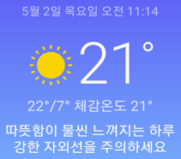
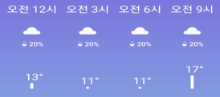
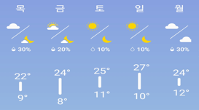
검색
즐겨찾기
email
Home
갱신
메인 화면
지역
메인 프레임
검색, 즐겨찾기, email, 갱신 기능과 화면에서 표시하고 있는 지역표시
개황 프레임
GUI와 텍스트를 이용하여 오늘의 날씨를
개략적으로 표시
시간별 날씨 프레임
시간별 날씨 정보를 표시(3시간 단위)
일별 날씨 프레임
3일 후 ~ 10일 후의 날씨(최저 〮 최고 온도, 개황)표시

Slide 7
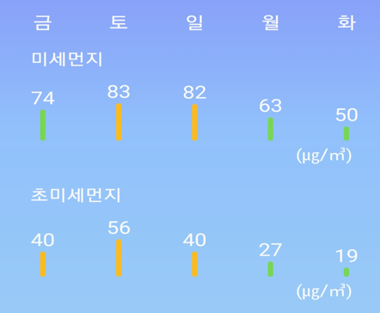
검색
즐겨찾기
email
Home
갱신
메인 화면
지역
윈도우 전체, 프레임 스크롤을 이용해 화면에 표시
공기청정 지수 프레임
일별 공기청정 지수를 막대 그래프로 표시

Slide 8
검색기능
검색
즐겨찾기
email
Home
갱신
검색
즐겨찾기추가
Entry에 지역명을 입력하여 원하는 지역 날씨를 검색, 즐겨찾기에 추가 가능
검색 시 홈 화면으로 복귀하여 날씨정보 표시
지역 리스트 표시

Slide 9
즐겨찾기/이메일 전송
검색
즐겨찾기
email
Home
갱신
삭제
시작지역지정
날씨정보 이메일 발신
즐겨찾기 목록의 항목 삭제, 프로그램 시작 시 초기 지역으로 설정
추가한 즐겨찾기 목록 표시

Slide 10
Framework
Service
미세먼지
Main
미세먼지
시간별
요일별
공기청정도
시간별
요일별
공기청정도
Main : UI관리
|
Service : Open API 파싱, 데이터 가공
서버에서 받은 데이터 관리

Slide 11
개발일정
주차 | 계획 | 세부 계획 | 개발 진척도
1주 5/1 ~ 5/4 | 기능 분석 및 기획 & 프레임워크 구상 오픈 API 자료 조사 | 기온, 체감온도, 미세먼지, 강수량 등 날씨 필요한 오픈API 조사 및 자료신청 | 100%
2주 5/5 ~ 5/11 | 이미지 리소스 구하기 | 개황 이미지 등 필요 리소스 확보 | 100%
3주 5/12 ~ 5/18 | 프레임워크 구현, 메인 화면 UI 제작 | 프레임워크 구현 및 메인 화면 UI 구성
4주 5/19 ~ 5/25 | Open API 연동, 메인 화면 기능, 검색 기능 구현 중간발표 | Open API 연동 후 메인 화면에서의 기능, 검색 기능 구현
5주 5/26 ~ 6/1 | 데이터 시각화, 즐겨찾기 기능 구현 | 메인 화면에서 파싱한 데이터를 그래프, 이미지로 표현 즐겨찾기 기능 구현
6주 6/2 ~ 6/8 | 텔레그램 채팅 봇, 갱신 기능 구현 | 챗 봇으로 지역 검색, 날씨 정보 받아오기 기능 구현, 날씨 정보를 현 시간으로 갱신하는 기능 구현.
7주 6/9 ~ 6/15 | C++ 자료구조 연동 | 검색 기능에서 화면에 출력되는 지역을 이름, 기온 등을 기준으로 정렬하여 표시하기.
8주 6/16 ~ 6/20 | 미비점 보완 및 최종발표 | 이전 계획들 중 미비점 보완

